Slide 1





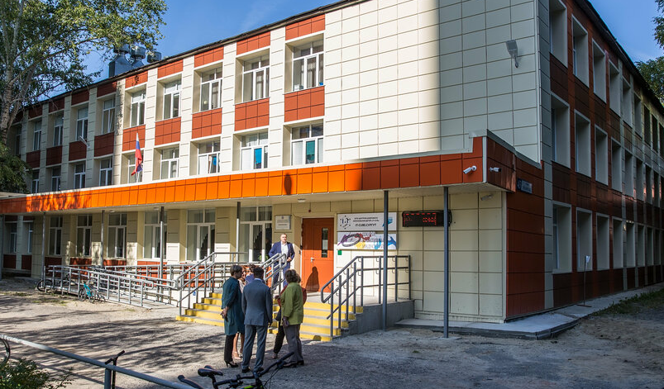
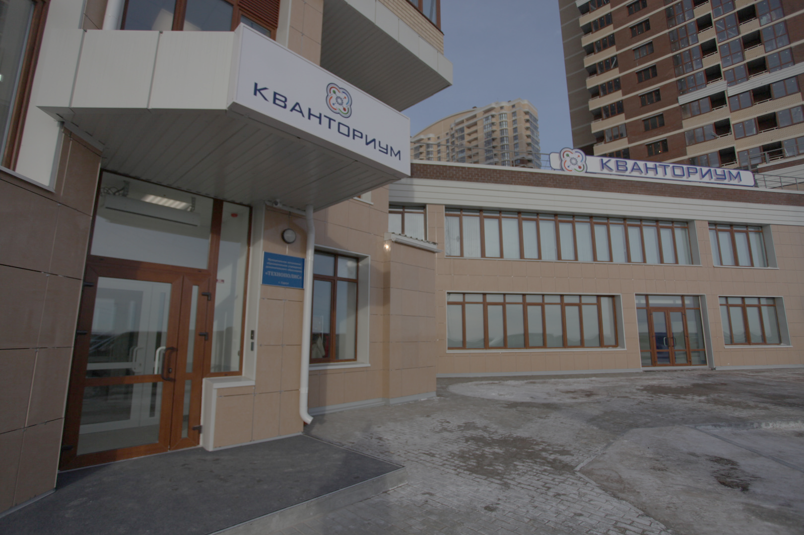
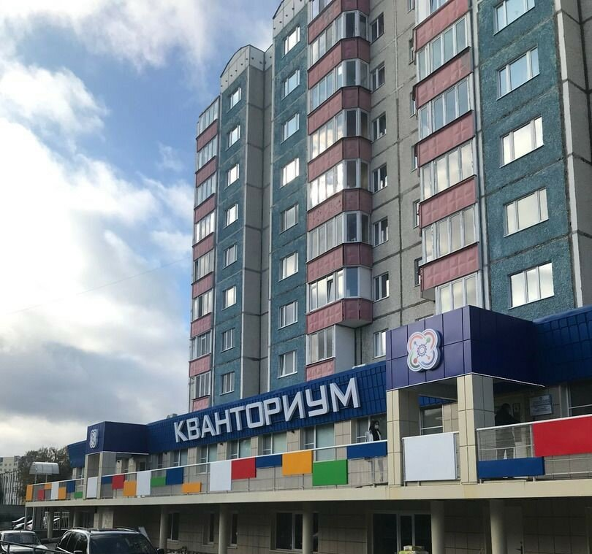
Региональный семинар (вебинар) по итогам Конкурса моделей наставничества педагогических работников и Мониторинга реализации целевой модели наставничества в Ханты-Мансийском автономном округе – Югре
Муниципальное автономное образовательное учреждение дополнительного образования «ТЕХНОПОЛИС», г.СУРГУТ
Ханты-Мансийск
25 ноября 2024 года

Slide 2

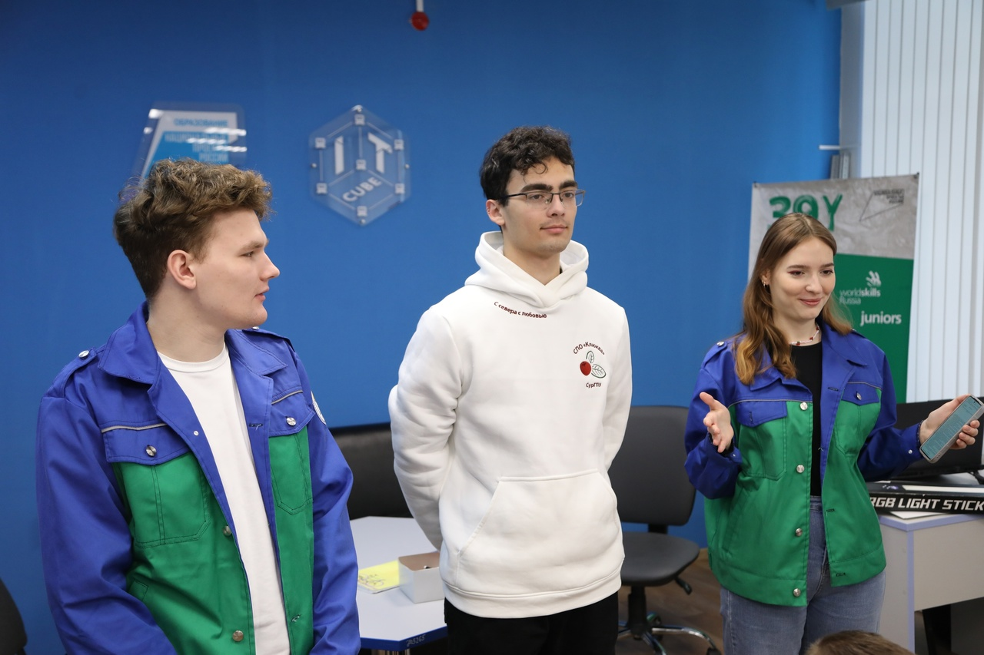
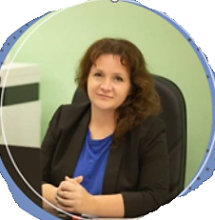
Победитель Конкурса в номинации
«Лучшая модель наставничества студентов педагогических специальностей»
Модель наставничества
«От студента до специалиста»
Куприянова Наталья Васильевна,
методист МАОУ ДО «Технополис»
25 ноября 2024 года

Slide 3

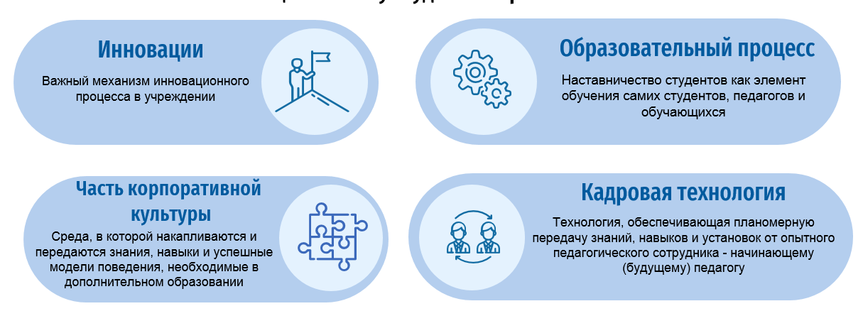
Основная идея практики «От студента до специалиста»
Для организаций системы дополнительного образования существует проблема того, что выпускники педагогических ВУЗов часто недостаточно информированы о специфике работы в системе дополнительного образования. Они могут иметь недостаточные знания об отличиях этой сферы образования от школьной системы. Данный факт препятствует центрам дополнительного образования иметь конкурентное число соискателей вакансий на должность «педагога дополнительного образования». Кроме этого, на «входе в профессию» у начинающих педагогов существует целый спектр проблем в адаптации полученных в ВУЗе теоретических знаний к профессиональной деятельности.
Практика наставничества студентов заключается в планомерном продвижении привлекательности профессиональной деятельности в сфере дополнительного образования среди выпускников педагогических и технических специальностей.

Slide 4

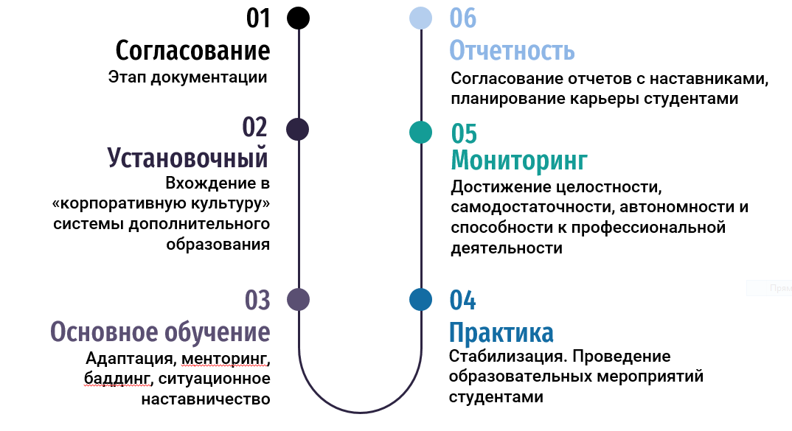
Графическая модель реализации практики
«От студента до специалиста»
Дорожная карта

Slide 5
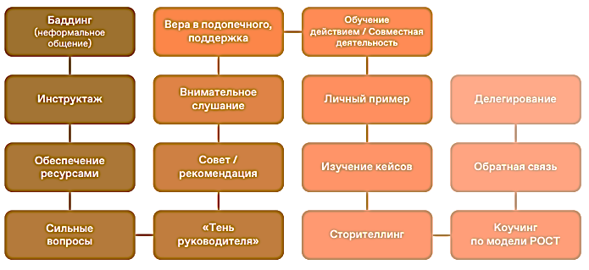
Формы реализации наставнических практик
«От студента до специалиста»
Этапы становления студента-практиканта включают:
адаптацию (освоение норм профессии, её ценностей, приобретение автономности);
стабилизацию (приобретение профессиональной компетентности, успешности, соответствия занимаемой должности («педагог дополнительного образования»));
преобразование (достижение целостности, самодостаточности, автономности и способности к профессиональной деятельности).

Slide 6
Эффективные примеры из наставнической практики
«От студента до специалиста»
База данных электронных резюме
Телеграмм канал для группы практикантов
Электронные опросники на выявление уровня сфомированности компетенций
Добро.ру

Slide 7
Уровень сформированной профессиональных компетенций студентов*
Профессиональные/ методический уровень подготовки
Общепедагогические
Мотивационно-личностные компетенции
42%
68%
72%
Профессиональные/ методический уровень подготовки
Общепедагогические
Мотивационно-
личностные компетенции
88%
83%
94%
*по результатам внутреннего мониторинга МАОУ ДО «Технополис»

Slide 8

Результативность практики
Показатель | 2022-2023 | 2023-2024 | 2024-2025 (1 п/г)
Количество студентов-практикантов, вошедших в программу наставничества | 23 | 27 | 44
Количество педагогов ОО, вошедших в программы наставничества в роли наставников | 13 | 14 | 8
Количество предприятий (организаций), вошедших в программу наставничества | 3 | 4 | 2
Учреждением внедрено и используется наставничество в качестве кадровой технологии;
Сформировано представление у педагогического коллектива, что наставничество является неотъемлемой частью профессиональной деятельности;
Формируется корпоративная культура (среда, в которой накапливаются и передаются опыт и успешные модели поведения, требуемые для наставников ДТ «Кванториум» и ЦЦОД «IT-Куб»)
Наставничество используется как механизм инновационного процесса в учреждении, способствующий обновлению содержания образовательной деятельности.

Slide 9
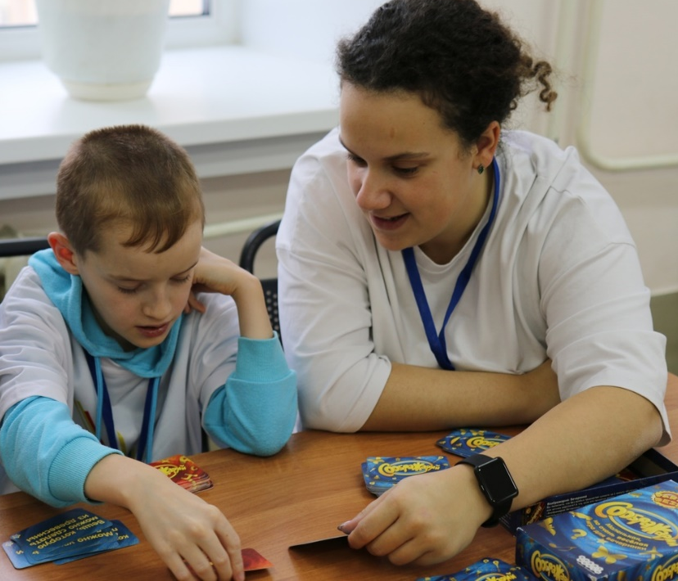
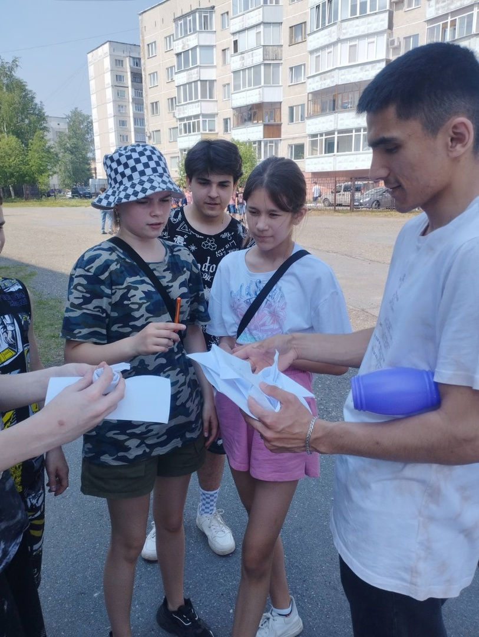
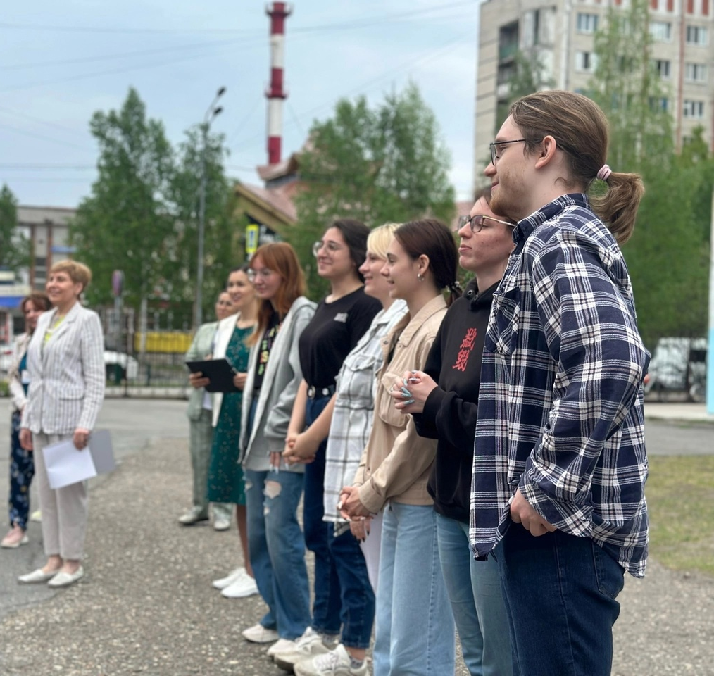
Технология реализации практики

Slide 10
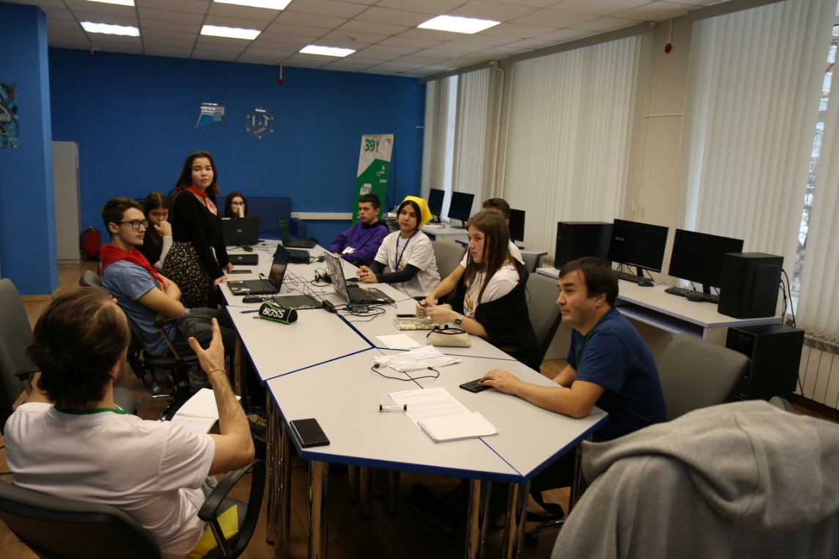
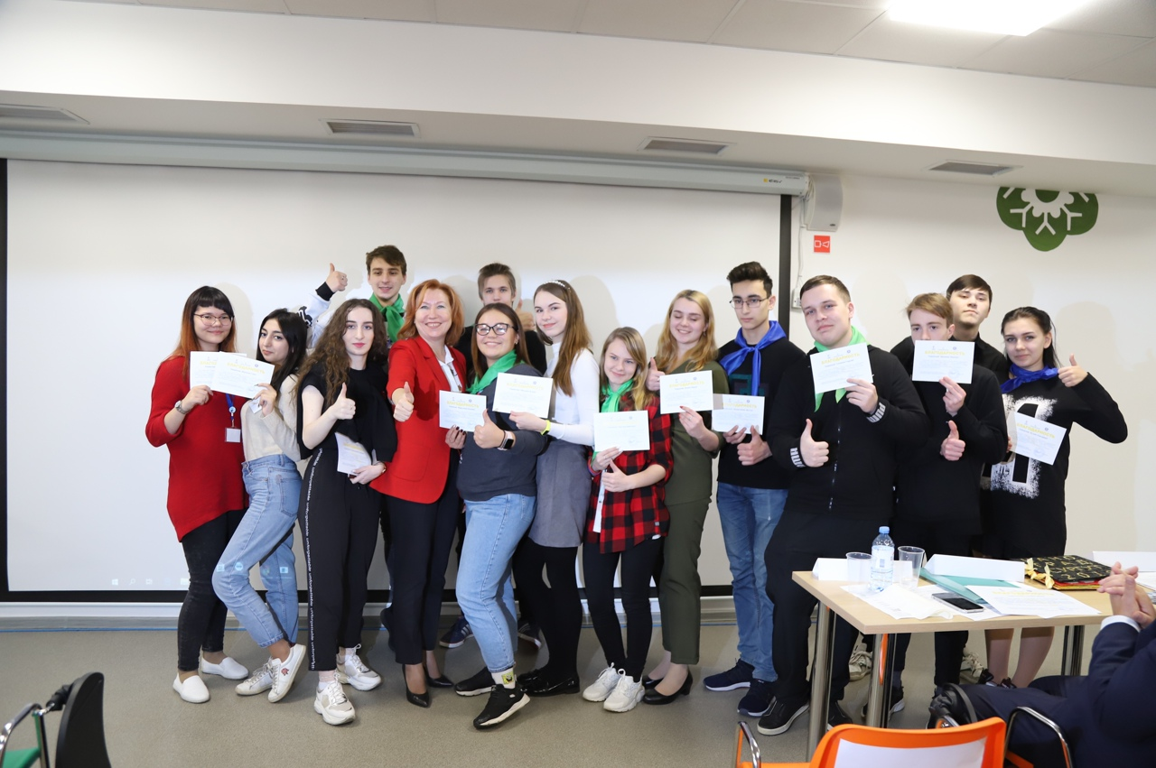
Технология реализации практики

Slide 11
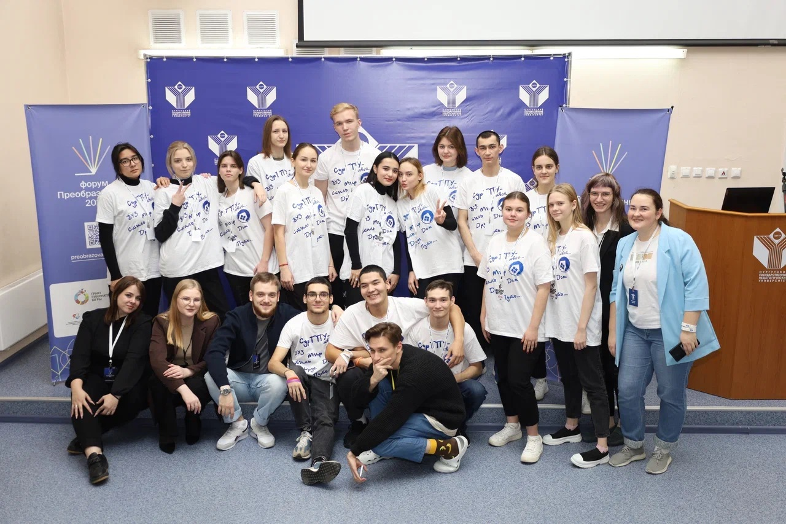

Наставничество студентов – высокоэффективная кадровая технология, направленная на создание условий для отбора, сопровождения и привлечения в профессию мотивированных начинающих специалистов, и влияющая на повышение качества деятельности учреждения системы дополнительного образования в целом.

Slide 12
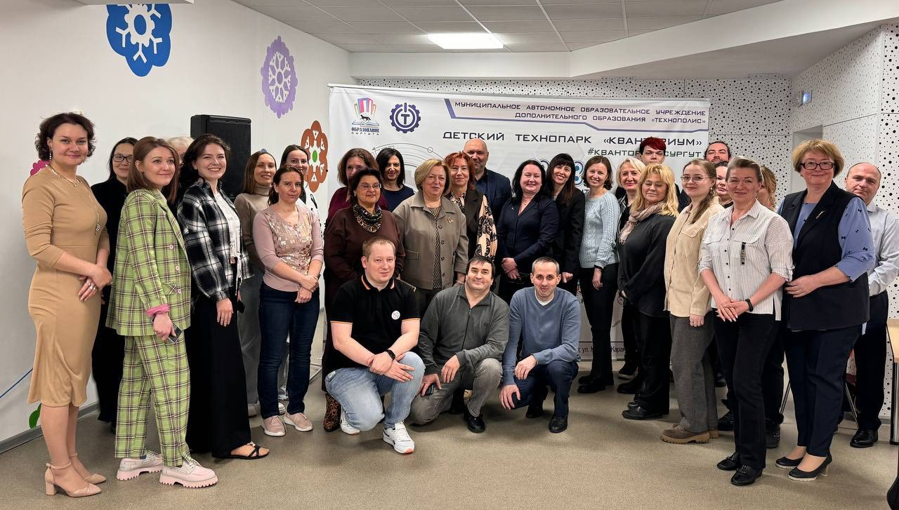

Вместе идти вперед и не останавливаться на достигнутом!
Благодарю за внимание! Приглашаем к сотрудничеству.
Куприянова Наталья Васильевна, методист МАОУ ДО «Технополис»
(3462) 500- 968, metodist.it-cube@yandex.ru

